Slide 1
Energie bespaar advies

Slide 2
Bespaarproducten en bespaaradvies

Slide 4
Bespaartips

Slide 5
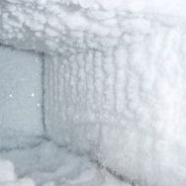
Bespaartips keuken
Ontdooi koelkast/vriezer regelmatig
Zet de koelkast minimaal 10 cm van de muur af en
niet naast warme apparaten
Ontdooi eten uit de vriezer in de koelkast
Koelkastthermometer: de juiste temperatuur (4-7 graden)
Gebruik een thermoskan i.p.v. een warmhoudplaatje
Op de hand afwassen is niet per definitie beter dan een vaatwasser, maar hangt van de machine én je afwasgedrag af

Slide 6
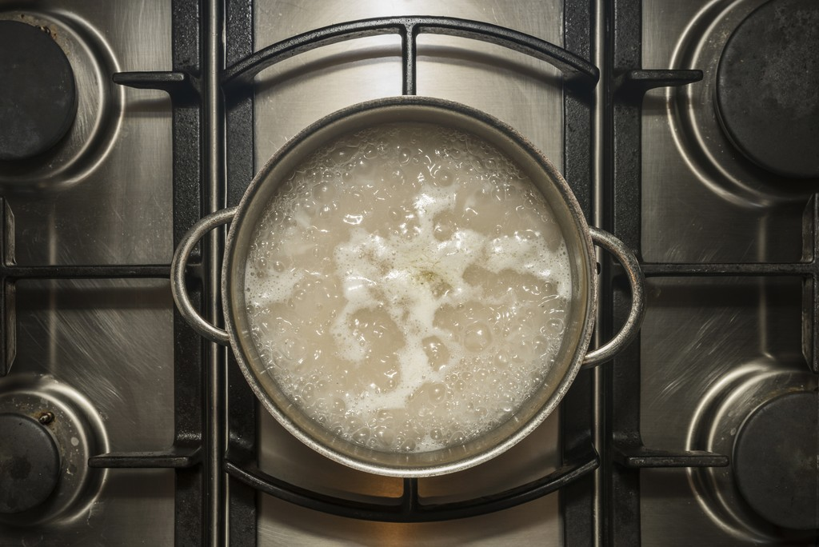
Bespaartips keuken
Kook met deksels op de pannen
Vuur laag of zelfs uit zetten als het water kookt
Water koken? Alleen wat je nodig hebt
Oven voorverwarmen is niet altijd nodig
Lange kooktijd? Gebruik een snelkookpan
Op gas koken is gemiddeld 37 m3 per jaar
Op inductie koken is gemiddeld 200 kWh per jaar
Inductie is zuiniger dan keramisch/elektrisch
Notes:
Gas ca 25 euro per jaar en inductie ca 36 euro per jaar
Info Milieu centraal

Slide 7
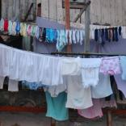
Bespaartips wassen en drogen
Gebruik de eco stand
Droog de was aan de waslijn (liefst buiten) in plaats van in een wasdroger
Doe de was op 40 graden in plaats van op 60 graden, dat bespaart je de helft energie. Op 30 graden is nóg zuiniger.
Wasmachinefabrikanten adviseren eenmaal per maand een was van 60 graden of warmer voor een langere levensduur van de machine
Wassen met een volle trommel is veel efficiënter dan steeds kleine wasjes draaien

Slide 8
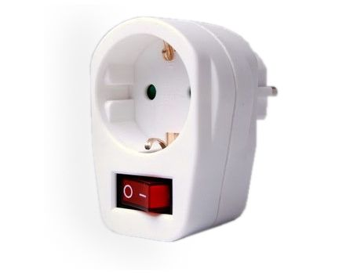
Bespaartips stand-by en verlichting
Laat geen apparaten op stand-by staan; gebruik een schakelstekkerdoos of een “stand-by-killer”
Gebruik een timer voor verlichting of andere apparatuur
Gebruik apparatuur wanneer je zonnepanelen opbrengen
Vervang je laatste gloei- en halogeenlampen door ledlampen
Kamer uit? Licht uit!

Slide 9
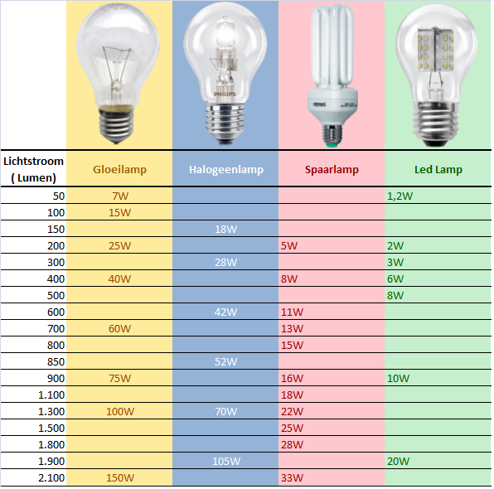
Lumen
https://www.milieucentraal.nl/energie-besparen/zuinige-lampen/keuzehulp-vind-de-juiste-ledlamp/

Slide 10
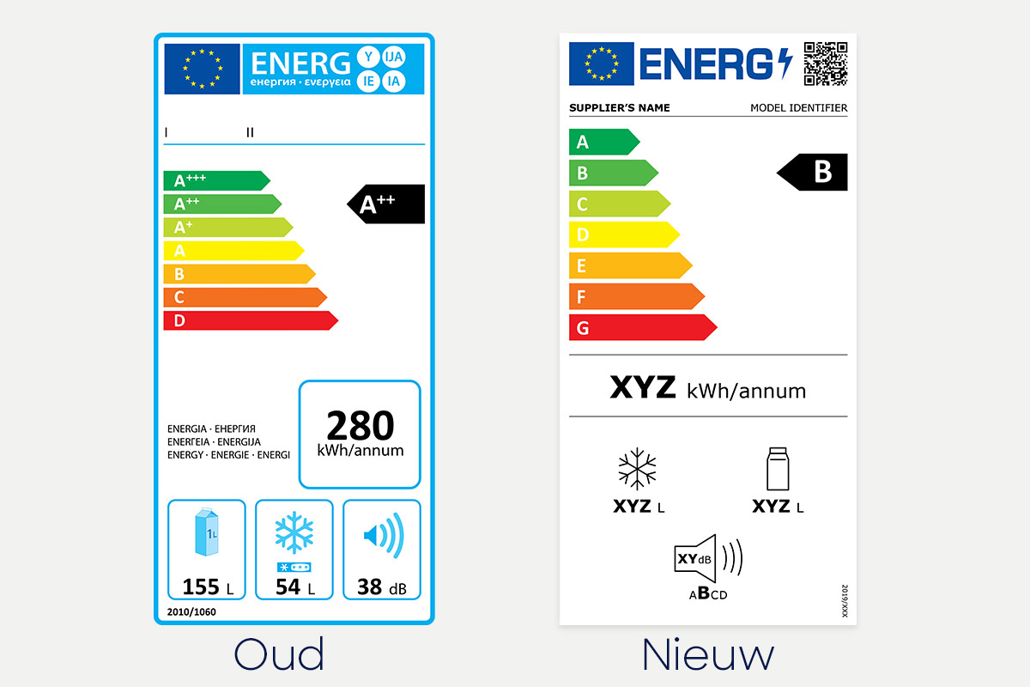
Bespaartips aankoop apparatuur
Energielabel voor witgoed en tv’s geeft inzicht in het energieverbruik per jaar. Is aangepast in maart 2021
Het nieuwe label B, C of D is ongeveer te vergelijken met het oude A+++.
Wat nu label F is, was voorheen A+.

Slide 11
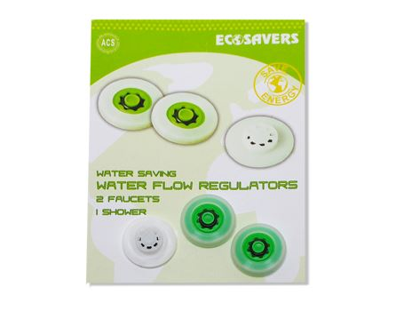
Bespaartips water
Gebruik een zandloper of timer als ‘bespaaruitdaging’.
Kraan met waterbespaarder
Waterbesparende douchekop
Ook voor water de wasmachine op ECO en goed vullen
Spoelstop-knop op stortbak van het toilet of een stortbakverkleiner
Vaatwasser? Voorspoelen is niet nodig (wel restjes verwijderen) en gebruik ook hier de ECO stand
Regenwater opvangen voor de planten

Slide 12
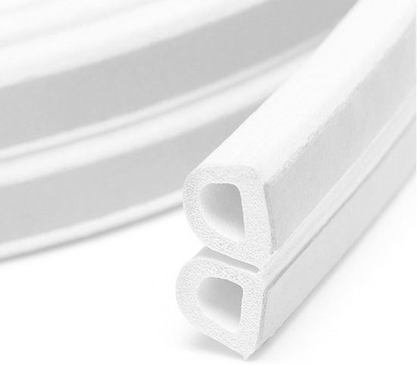
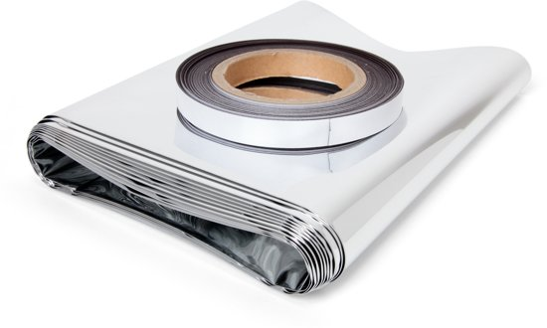
Bespaartips verwarming
Plaats radiatorfolie (hoe slechter de buitenmuur is geïsoleerd, hoe groter de besparing)
Thermostaat een (half) graadje lager instellen (went makkelijker)
Kamer uit, doe de deur dicht om de warmte binnen te houden
Gebruik een kleine deurdranger voor deuren die op koude ruimtes zoals een hal uitkomen
Gebruik tochtwering om ongewenste “ventilatie” te voorkomen
Meubels niet vóor of tegen de verwarming aan plaatsen
Hang dikke gordijnen op (niet voor de radiator)

Slide 13
De meeste cv-ketels staan op de fabrieksinstelling van 80ºC, maar werken efficiënter op 60ºC. Deze snelle besparing scheelt veel gas, dus CO₂. En dit zonder verlies van comfort en geen risico op een koude douche.
Tapwater thermostaat aanpassen: https://zetmop60.nl/

Slide 14
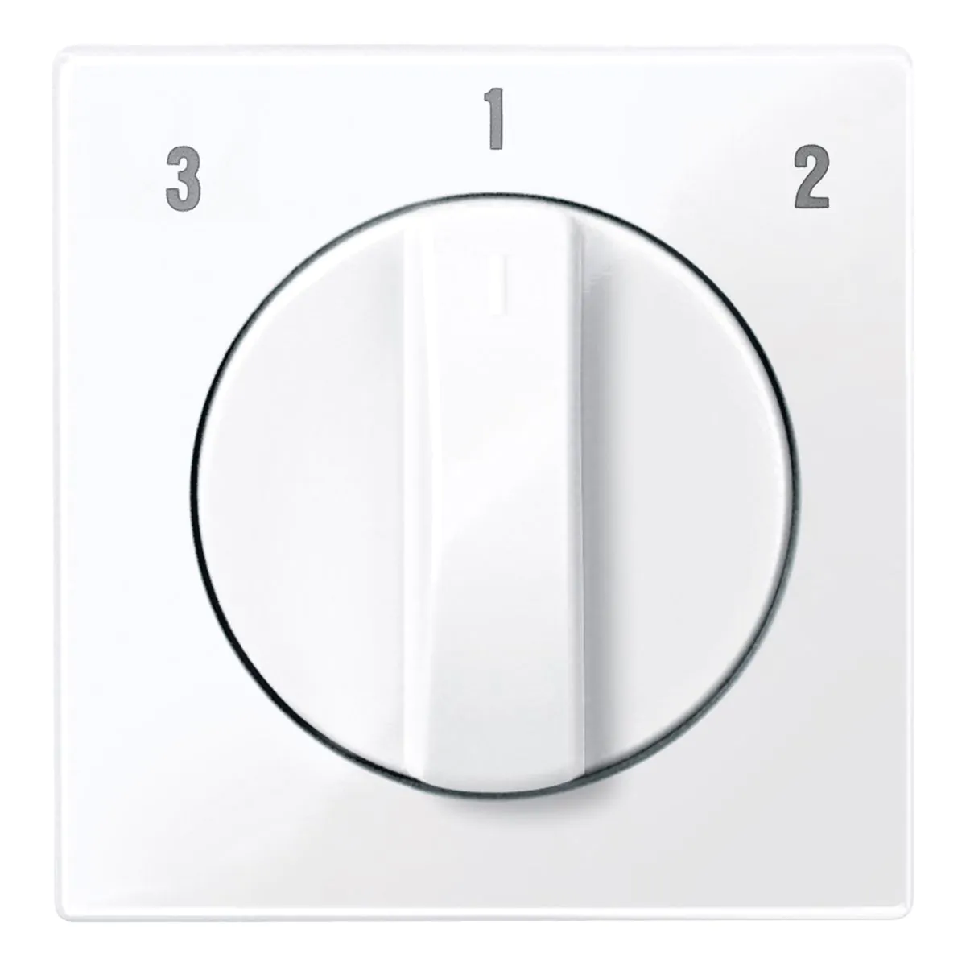
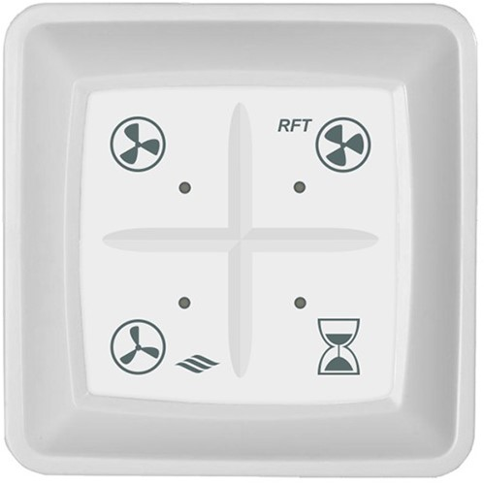
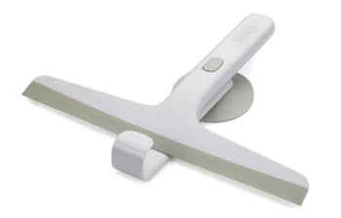
Bespaartips ventileren
Ventileer 24 uur per dag;
Houd ventilatieroosters open
Zet het ventilatiesysteem (MV) op 2 wanneer je thuis bent, op 1 als je weggaat
Zet de MV op 3 tijdens koken, douchen en wanneer de droger aan is
Lucht dagelijks minimaal 10 minuten
Verwarming aanzetten en controleren of ventilatiekanalen en luchttoevoer goed werken
Droog de was buiten als dat kan
Gebruik de afzuigkap tijdens het koken of zet een raampje open in de keuken
Maak na het douchen de badkamer droog

Slide 15
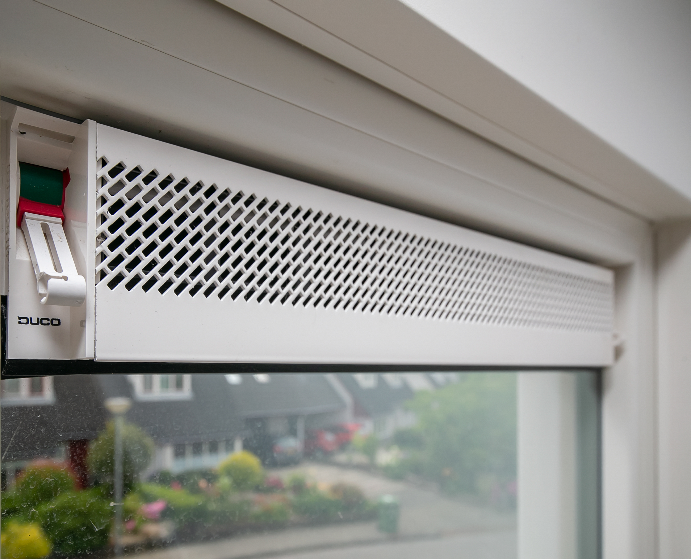
Bespaartips ventileren
Ventilatie roosters schoonmaken en openhouden
Meubels vrij van de buitenmuren zetten
Benedenwoning? Kruipruimte, meterkast en leidingen die door de vloer gaan goed afsluiten
Hou de woning op minimaal 15 graden ‘s nachts
Gebruik evt een vochtvreter

Slide 16
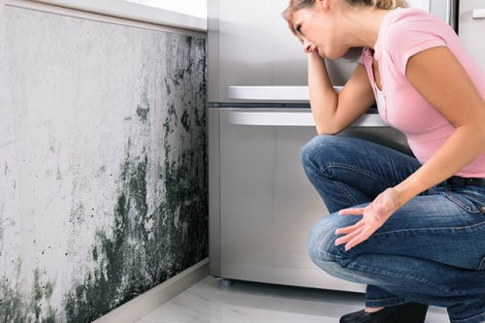
Vocht in huis
Elke volwassene transpireert per dag, bij rustige activiteiten, 1 liter vocht uit.
Samen met koken en wassen:10 tot 20 liter vocht in de woning.
In een slecht geïsoleerde woning condenseert dat vocht op de koudste oppervakken, zoals glas of metaal.
Ook in een geïsoleerde woning kan condensatie ontstaan, op plaatsen waar de isolatie ontbreekt of niet goed is aangebracht. Die plaatsen noemt men koudebruggen.

Slide 17
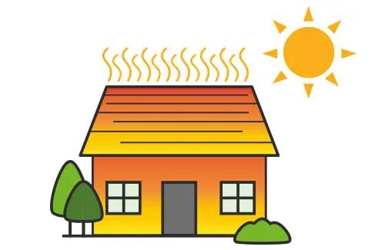
Woning koelen
Overdag: ramen sluiten, gordijnen dicht
Zet 's avonds laat, 's nachts of heel vroeg in de ochtend alle ramen tegen elkaar open.
Bestel sushi: de oven en het fornuis maken het huis alleen maar warmer
De (oudere) computer en tv uitzetten - echt off, dus niet op standby - scheelt onnodige warmte in huis.
Leg een paar plastic flessen water of koelboxelementen in de vriezer. 's avonds zet je ze in een plastic teil in de slaapkamer. Draaiende ventilator ervoor: doe-het-zelf-airco
Maak je niet druk

Slide 18
Handige links
Voorkom sluipverbruik | Milieu Centraal
https://youtu.be/5ImpBiGRBHg (radiator folie aanbrengen)
https://youtu.be/moXv1VDftrs (tochtstrip aanbrengen)

Slide 19
Bedankt en veel succes!
Ans Luchtenberg

